Slide 1
Staj Öncesi ve Sonrası Yapılacaklar
Dr. Öğr. Üyesi Salim Ceyhan
Arş. Gör. M.Kerim SOLMAZ
Arş. Gör. M. Enes AKKAYA

Slide 2
Staj Komisyonu
Başkan: Dr. Öğr. Üyesi Salim Ceyhan
Üye : Arş. Gör. M.Kerim SOLMAZ
Üye : Arş. Gör. M. Enes AKKAYA

Slide 3
Ek Bilgi:
Sitede bulunan duyurular ile bu slaytta bulunan duyurular arasında herhangi bir zıt durum oluşursa, sitede Staj İşlemleri bölümünde yer alan duyuruyu dikkate alınız.
Slaytta bulunan duyurular her zaman güncellenememektedir.

Slide 4
Staj Öncesi

Slide 5
Zorunlu Staj kaç gün?
Staj-1 20 gün, Staj-2 20 gün olacak şekilde toplam 40 gündür.
20 gün çalıştığınız gün sayısıdır (Staj yaptığınız sürede geçen tatil günleri sayılmaz).
Staj yaptığınız yerde Cumartesi ve Pazar günleri çalışabilirsiniz fakat hafta sonları çalışacaksanız, staj yaptığınız kurumdan Cumartesi/ Pazar/ Cumartesi ve Pazar günleri çalışacağınıza dair bir yazı getirmeniz gerekmektedir!
Staj yerinin uygunluğu, sorumlu hocalar tarafından onaylandıktan sonra staj başvuru süreci devam edecektir.

Slide 6
Nerede staj yapabilirim?
  Bilgisayar Mühendisi
  Elektrik Elektronik Mühendisi
  Yazılım Mühendisi
Yukarıdaki Mühendislerden en az birini çalıştıran yazılım/ donanım üzerine çalışan departmanı olan bir firmada staj yapabilirsiniz (yurtiçi/yurtdışı).
Staj yaptığınız yerde evraklarınızı imzalayacak yukarıdaki mühendislerden biri yoksa ve staj için gereken diğer şartlar sağlanmıyorsa stajınız geçersiz sayılır!!!

Slide 7
Ne zaman staj yapabilirim?
Stajlarınızı yaz tatili döneminde yapabilirsiniz.
Stajlar yaz okulu ile 3 iş günü ve bir sonraki dönemin başlangıcı ile de 3 iş günü çakışabilir. Yani yaz okulunun son 3 günü ve dönemin başlangıcının ilk 3 günü staj yapabilirsiniz.

Slide 8
Staja nasıl başvurabilirim?
Staj evraklarınızı tamamladıktan sonra, staja başlama tarihinizden en az 15 gün önce evraklarınızla beraber Arş. Gör. M.Kerim SOLMAZ’a veya Arş. Gör. M. Enes AKKAYA’a teslim etmeniz gerekmektedir.

Slide 9
Staj için hangi evraklar gerekli?
Staj dilekçesi ( Ek-1 )
Staj Taahhütnamesi ( Ek- 7 )
Zorunlu Staj Formu ( Ek-2 --- 3 Adet )
Staj defterinin 3. sayfası (Stajdan sonra da imzalatılabilir)
https://esgm.sgk.gov.tr/Esgm/ adresinden Provizyon sorgulama yapılıp, sağlık provizyon sorgulama kısmının çıktısı alınacak (aldığınız gün tarihi ile sorgulama yapınız).
Staj başvurusuna bu belgeler ile gelinecektir. Toplam 6 adet belge ile başvuracaksınız. (Zorunlu Staj Formu 3 adet olduğundan 8 adet olmaktadır.)

Slide 10
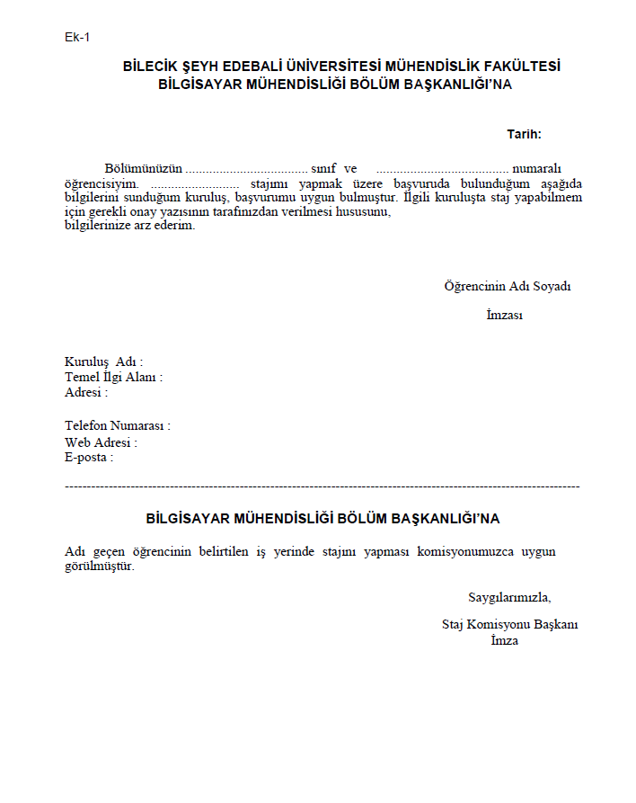
Staj dilekçesi
Kendiniz doldurup üst kısmı imzalayacaksınız!
1. Boşluğa sınıfınızı,
2. Boşluğa TC kimlik numaranızı,
3. Boşluğa Staj-1 yapacaksanız 1. , Staj-2 yapacaksanız 2. yazacaksınız.
İmzanızı atıp staj yapacağınız yerle ilgili yerleri dolduracaksınız.

Slide 11
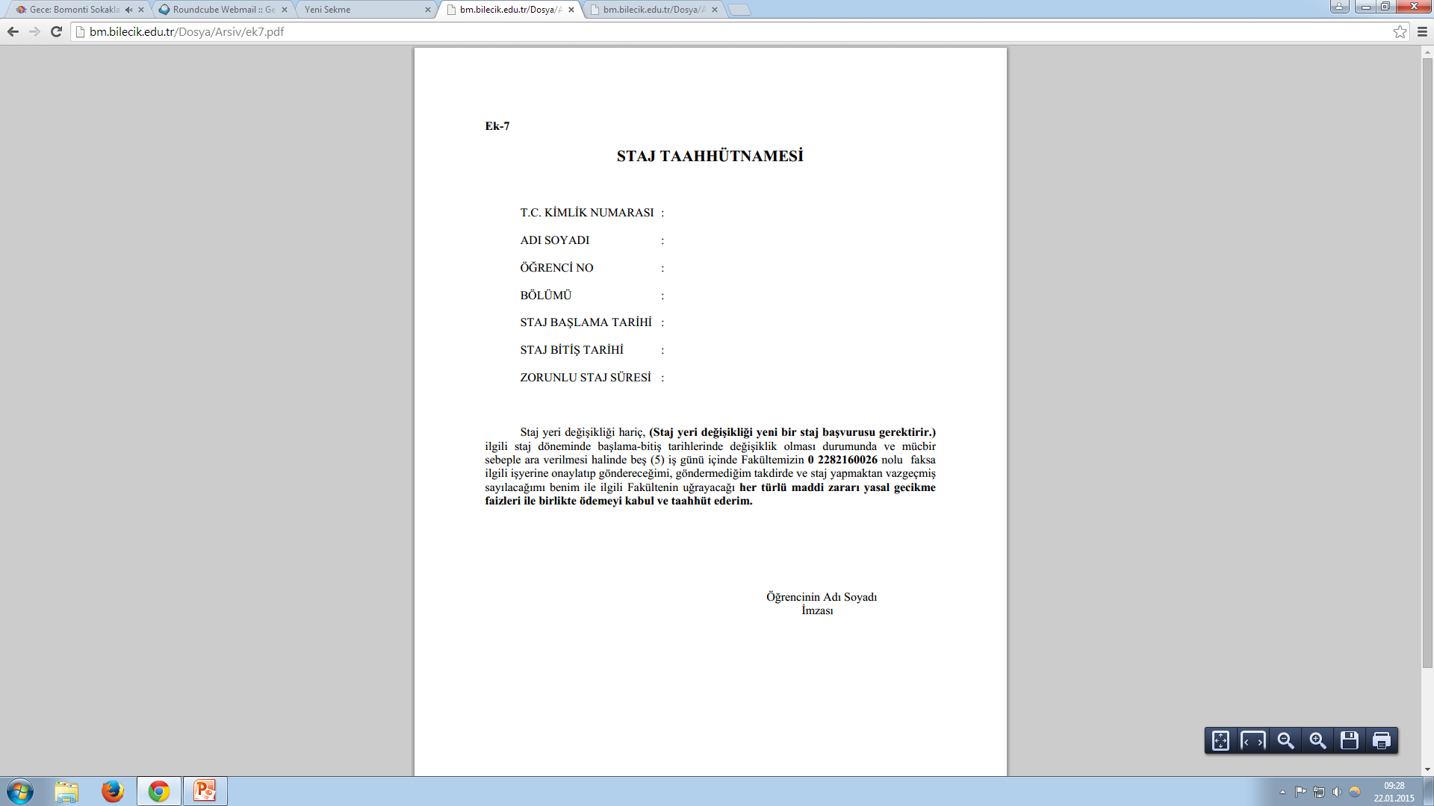

Staj Taahhütnamesi
Staj başlama ve bitiş tarihinize staja başlayacağınız günü ve son staj gününüzü yazınız.
Stajınızı 20 gün yapacağınızı unutmayın! Cumartesi günleri çalışacaksanız onları da sayıp 20 günü tamamlayın.
Örnek 1: Cumartesi günü çalışmayacaksam;
Başlama tarihim: 3 Ağustos 2015 ise
Bitiş tarihim: 28 Ağustos 2015’tir.
Örnek 2: Cumartesi günleri çalışıyorsam:
Başlama tarihim: 3 Ağustos 2015 ise
Bitiş tarihim: 25 Ağustos 2015’tir.
Staj yapacağınız süre içinde kalan resmi tatil günlerine dikkat edin!

Slide 12
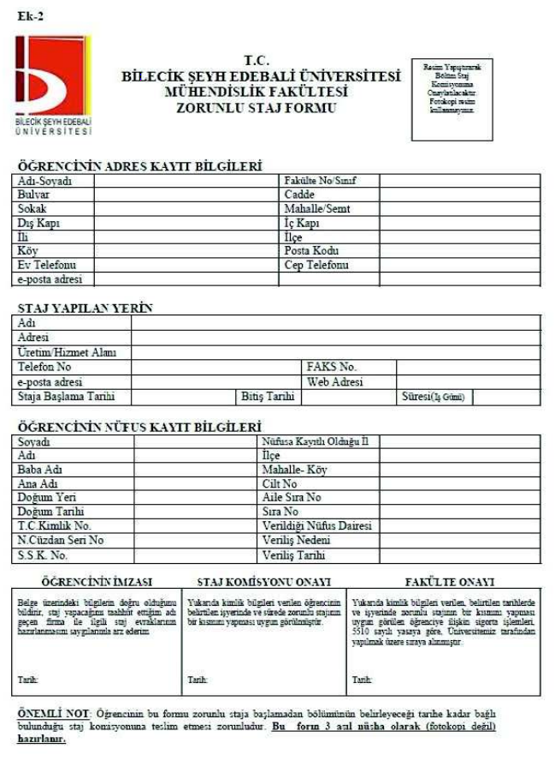
Zorunlu Staj Formu- 3 adet
3 adet orijinal düzenlenecek, yani 1 tanesini el ile yazıp, kalan 2 tane fotokopi çektirilmeyecek! Hepsi el ile doldurulacak!
Fotoğraflarınızı da yapıştırıp getireceksiniz, genelde öğrenciler kolayına kaçıp kesmeden yapıştırmadan geliyorlar, evrakları tam olarak hazır olmayanların evrakları teslim alınmayacaktır. O yüzden fotoğraflarınızı da yapıştırıp gelin!
Alt kısımda da öğrenci imzaları atılmak zorundadır. Staj komisyon imzasını bizden aldıktan sonra Fakülte onayını Fakülte Sekreteri Canan COŞKUN’a imzalatmanız gerekiyor.

Slide 13
Staj yapacağınız kurumun isteyebileceği belgeler
Staj yapmak istediğiniz yere göre isteyecekleri evraklar değişebilir. Bazı kurumlar sizi stajyer olarak almak için hiçbir belge istemezken, bazı yerler öğrenci belgesi vs. isteyebiliyor.
  Staj Zorunluluk Belgesi (Bölüm Sekreteri Tufan İNAÇ’dan adınıza düzenletip alabilirsiniz.)
  Öğrenci Belgesi
  Staj Sigorta Belgesi (Staja başlamadan en fazla 2-5 gün içinde alabilirsiniz. Bunun dışında bu belge verilememektedir.)

Slide 14
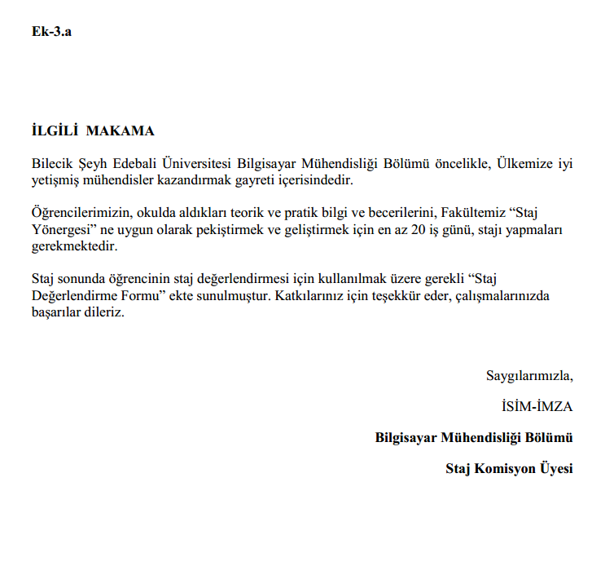
Teşekkür Belgesi

Slide 15
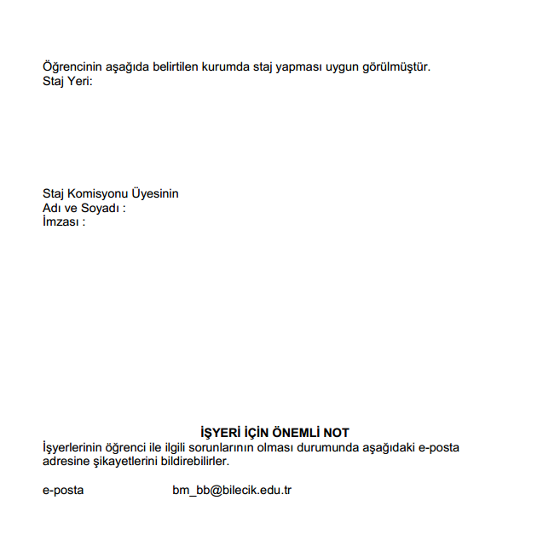
Staj Defterinin 3. Sayfası

Slide 16
SGK provizyon sorgulama (e-devlet)
PTT’ye gidilip e-devlet şifresi alınacaktır.
E-devlet’e girilip provizyon sorgulaması yapılacaktır.
Çıktı alınıp başvuru belgeleri arasına koyulacaktır.
  Sigortanızda herhangi bir sorun oluşup oluşmayacağından emin olmak için istenmektedir.
  Bu sistem sayesinde sağlık yardımlarından yararlanıp yararlanılamayacağına bakılmaktadır.

Slide 17
Evrak Teslim ve Onay
Bütün evraklarınız tamam olduktan sonra Arş. Gör. Muhammed Kerim SOLMAZ’a veya Arş. Gör. M. Enes AKKAYA’a staj başlama tarihinizden en az 15 gün önce teslim etmeniz gerekmektedir.
Bunun dışında staj başlangıcından 3-5 gün önce gelip ısrar etmeyiniz.
Her yıl staj başvuru tarihi için son gün belirlenmektedir.

Slide 18
Staj Defteri
http://w3.bilecik.edu.tr/bilgisayar/ogrenci/staj/
Adresinden indireceğiniz staj defterini günlük olarak doldurmanız gerekmektedir.
Stajda o gün yaptığınız uygulamaları, öğrendiklerinizi vs. deftere yazmalısınız.
Defteri isterseniz elle doldurabilirsiniz (silinmeyen siyah/mavi kalem), isterseniz de çıktı alıp deftere yapıştırabilirsiniz (defterin formatına uygun olmak kaydı ile). O gün yaptığınız uygulamaların da ekran görüntüsünü sayfaya yapıştırabilirsiniz.
Staj defteri kapağı, ön kapak ve arka kapak sayfaları ile karton kapak yapılacaktır.

Slide 19
Staj Defterinin İmzalanması
Staj defterinizin her sayfası iş yerinde çalışan Bilgisayar/ Yazılım/ Elektrik Elektronik Mühendisi tarafından imzalanmalıdır. İmzaları mühendis tarafından atılmayan öğrencilerin stajları kesinlikle kabul edilmeyecektir!
Not: İmza atan kişinin mühendis olduğunu anlayabilmemiz için de kaşesinde mühendis ibaresi olması, kaşesi yoksa adını yazarken başına ne mühendisi olduğunu belirtmesi gerekmektedir.

Slide 20
Staj Defterine eklenecekler
Ek 3c ve Ek 3b stajınızdan sorumlu kişi tarafından doldurulup, kapalı ve zarfın kapalı kısmı mühürlü/ kaşeli bir şekilde size teslim edilmesi gerekmektedir. Staj Defterinizi ve de kapalı ve mühürlü olan zarfı (açık olan zarflar kabul edilmeyecektir)
Daha sonra staj defterinizin kapak sayfasından sonra Ek 3d ile Ek 4b 'yi ekleyerek, staj defterinizi şeffaf sıkıştırmalı gerekmektedir!

Slide 21
Staj Defterine Eklenecekler
Stajda yaptığınız uygulamalarınızı, staj yaptığınız yerin de izni olur ise CD ile beraber staj defterine ekleyebilirsiniz.
Eğer yazdığınız bir yazılım vs. var ise bunu CD ile sunmanız ve mülakat esnasında kişisel bilgisayarınız ile hazır bulunmanız sizin yararınıza olacaktır.

Slide 22
Staj evraklarımı teslim edip staj yapmazsam???
Evraklarınızın arasında bulunan taahhütnameye göre imzaladığınız koşular uygulanır!

Slide 23
Staj Defteri Teslimi ve Staj Mülakatı
Staj defterinizi imza karşılığında Arş. Gör. Sefa TUNÇER’e teslim etmeniz gerekmektedir!
Staj defteri teslimi, staj mülakatından en az 2 gün önce yapılmalıdır.
Staj mülakatının yapılacağı tarihler duyurulacaktır. (https://bilecik.edu.tr/bilgisayar/)

